Slide 1
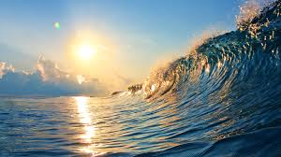
Attività interdisciplinare
ITALIANO-L2-MUSICA- ARTE-ED.CIVICA
Doc. Foria Concetta

Slide 2
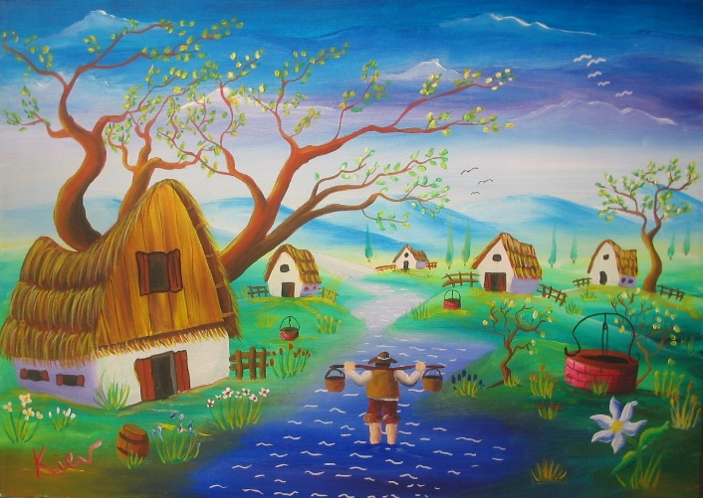
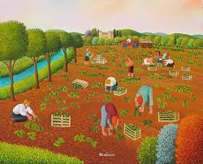
Il piccolo fiume
C’era una volta, non tanto tempo fa, un piccolo fiume di nome Bèr, che scorreva allegro dalla montagna di cristallo fino alla grande pianura.
Bèr era un fiume, svelto e luccicante, amico degli uomini e dei bambini e anche dei contadini ai quali dava volentieri un po’ della sua acqua per irrigare i campi e per annaffiare gli orti
Un giorno in pianura arrivarono uomini, che cominciarono a buttare nell’acqua del fiume vari tipi di rifiuti: detersivi, plastica, lattine, oggetti, ecc. L’acqua cominciò a diventare sporca e Bèr non riusciva più a respirare.
I bambini non potevano più andare a giocare sulle sue rive! I pesci, che da tempo vivevano nelle sue acque, cominciarono a morire.La frutta, la verdura e tutti i prodotti dei campi irrigati con quell’acqua sporca facevano venire il mal di pancia a chi li mangiava.
Insomma per Bèr attraversare la pianura era diventato un vero incubo! Piangeva sempre, ma nessuno poteva vedere le sue lacrime in mezzo all’acqua e nessuno sentiva i suoi lamenti.
Pian piano i contadini abbandonarono i campi e tutto intorno a Bèr vennero costruiti dei palazzoni e dei parcheggi.

Slide 3
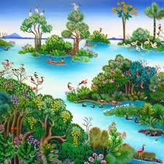
Arrivò l’autunno e con l’autunno la pioggia, tanta pioggia! Sembrava non voler smettere mai! Le acque di Bèr si ingrossarono tanto da rompere gli argini e inondare tutta la pianura.L’acqua sporca invadeva le strade, i negozi e le cantine dei palazzi, le auto galleggiavano sulle strade e la gente non riusciva più a muoversi.
Dopo tanti giorni di pioggia Bèr cominciava a sentirsi meglio, si sentiva più pulito e vivo.
Quando finalmente il sole apparve nel cielo, le sue acque apparvero limpide, di un bel colore azzurro. Era bellissimo!
Le acque si ritirarono un po’e i bambini andarono subito vicino agli argini a giocare, mentre i loro genitori stavano ancora cercando di pulire le strade dal fango.
Quando gli uomini arrivarono con i camion per buttare nel fiume tutta la sporcizia, che avevano raccolto nelle strade i bambini cominciarono a urlare: “Eh no! Adesso basta! Lasciatelo stare!”. Attirate dalle urla dei bambini, tutte le persone della pianura si avvicinarono al fiume per vedere cosa stesse succedendo

Slide 4
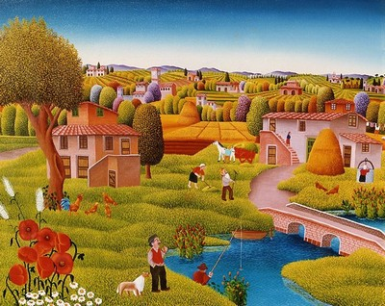
Bèr scorreva allegro e più lucente che mai. Era uno spettacolo! Gli uomini lo guardarono incantati, poi decisero che non lo avrebbero riempito di rifiuti un’altra volta, anzi non l’avrebbero fatto mai più!
“Lo ripuliremo per bene e nessuno dovrà più buttare immondizia nell’acqua, perché se lo farà le multe saranno salate!” disse il sindaco.
Ora Bèr scorre felice nella pianura vicino alle case dei bambini. Anche i pesciolini sono tornati a guizzare allegri nelle sue acque
RISPONDI ALLE DOMANDE
.Chi è il protagonista della storia?
.Come si chiama?
.Com’è?
.Cosa succede un giorno?
.Come diventa il fiume?
.Cosa fanno i contadini?
.A cosa servono le sue acque?
.Cosa viene costruito intorno al fiume?
.Cosa accade durante un autunno?
.Il fiume cambia?
.Che cosa fanno i bambini?
.Che cosa decidono di fare i cittadini?
.Come sta alla fine Ber?

Slide 5
IMPARA LA FILASTROCCA
L’acqua
Se la scalda il signor sole
ecco l’acqua in alto sale.
E’ vapore diventata:
una grassa nuvoletta.
Lei si incontra con le amiche
prende freddo e si bisticcia.
Un bel pianto si faranno
riempiran tutto lo stagno.
Il sole arriva quatto quatto
la riporta ancora in alto:
ricomincia la ballata
della nuvola arrabbiata
DIVIDI IN SILLABE LE PAROLE ELENCATE
Acquario acquaio acquasantiera acquavite acquaiolo acquamarina acquaragia acquifero subacqueo acquoso acquitrino

Slide 6
L’ACQUA
Unisci le parole di significato opposto.
Potabile fredda naturale
calda pulita dolce
salata gasata non potabile
corrente stagnante sporca

Slide 7
FEDERIC CHOPIN
The waltz of the rain
Clicca 2 volte su video
Chiudi gli occhi , libera la mente… ascolta il brano, dopo disegna ciò che ti viene in mente

Slide 8
«L'acqua… un bene prezioso»
ED. CIVICA
Come sai, l’acqua è un bene prezioso, del quale non si può fare a meno. Per attingerla e farla arrivare nelle case sono necessarie opere costose e delicate: prima di uscire dal rubinetto, deve essere pompata, controllata e canalizzata. Le riserve d’acqua non sono inﬁnite e vanno tutelate anche per le generazioni future, come ci insegnano le regole dello sviluppo sostenibile. Perciò nessuno deve sprecarla o inquinarla.
È stato calcolato che chi abita in città, in media, consuma all’incirca 350 litri d’acqua al giorno per bere, lavarsi, cucinare, tenere puliti i vestiti e la casa, ecc. La parte più consistente viene impiegata per gli sciacquoni del bagno, le macchine pulitrici, il giardinaggio o persa per scarsa attenzione. Di questa grande quantità d’acqua, quanta viene realmente utilizzata e quanta, invece, viene persa per incuria? I 350 litri al giorno di cui stiamo parlando sono tanti, forse troppi. Sicuramente ci sono degli sprechi che ciascuno di noi, nella vita quotidiana, può evitare, mettendo in pratica utile a garantire anche la sicurezza della propria casa.

Slide 9
Vediamo cosa si può fare per risolvere questo problema
Accertare sempre di aver chiuso bene i rubinetti. Un rubinetto che gocciola può perdere ﬁno a 10 litri d’acqua al giorno. Se a perdere è lo sciacquone del water si può arrivare addirittura a 100 litri sprecati! Per questo motivo, è bene sempre controllare l’efﬁcienza di scarichi e guarnizioni e sostituire queste ultime periodicamente. Solo così eviteremo perdite e dispersioni, che non possiamo controllare quando non ci siamo.
Quando si va in vacanza o si sta fuori per qualche giorno, è buona norma chiudere il rubinetto principale dell’acqua..
Durante l’inverno controllare i contatori esterni: il freddo li può danneggiare.
Lavando l’automobile si consumano ﬁno a 200 litri d’acqua se si usa la pompa. Al suo posto, usiamo un secchio! Risparmieremo ﬁno a 130 litri a ogni lavaggio.
Far funzionare la lavatrice e la lavapiatti a pieno carico signiﬁca effettuare meno lavaggi e risparmiare, in un anno, ﬁno a 10.000 litri d’acqua.
Frutta e verdura si possono lavare anche tenendole a mollo, anziché sotto l’acqua corrente. Inoltre, l’acqua del recipiente possiamo usarla per bagnare le piante del terrazzo o del giardino.
Evitiamo di lasciar scorrere l’acqua del rubinetto quando ci laviamo i denti e diciamo a papà di fare lo stesso quando si rade la barba! Per un risciacquo della bocca bastano pochi sorsi..
L’ acqua è di tutti non va sprecata

Slide 10
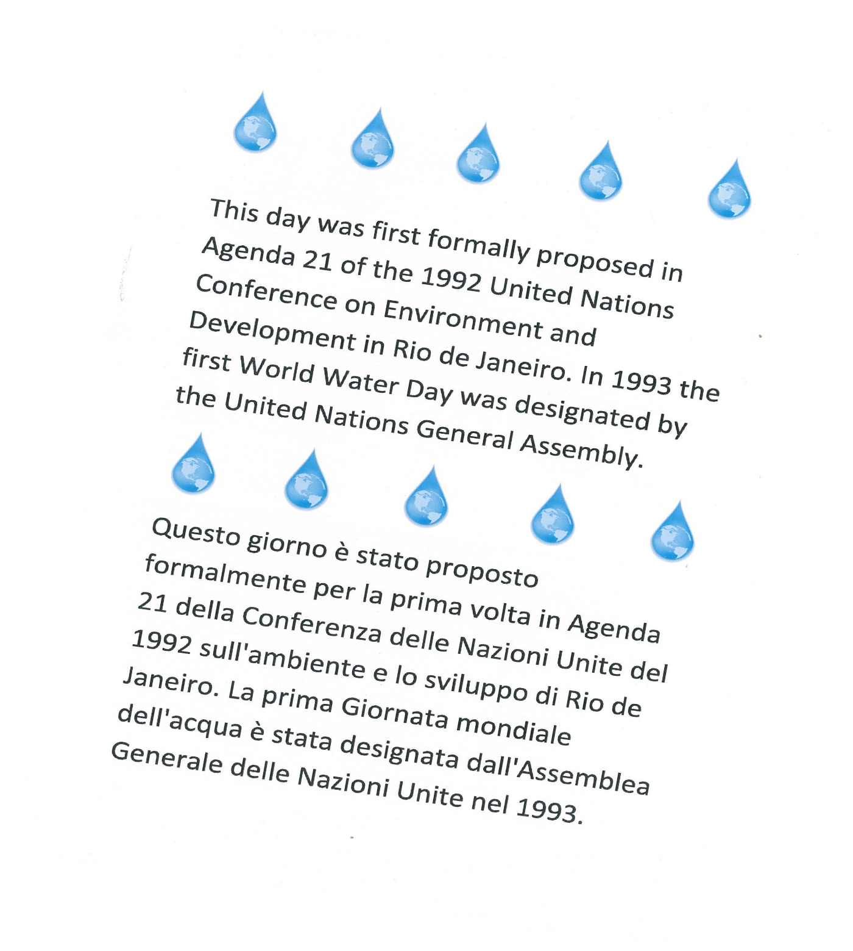

Slide 11
WORLD WATER DAY
Water, water everywhere!
Water in the ocean,
Water in the sea,
water in the river.
Water for you and me.
Drink! Wash! Brush!
Play We use water every day

